Slide 1

Présentation
Cyclo TAC
Dr DUPERRON Laurent
Mardi 9 Juillet 2024

Slide 2
Pourquoi une VNCI
Connaître le coureur
> ATCD personnels et familiaux
> Traitement en cours
> Allergies
> Vaccinations : CARNET DE SANTE +++
Notes:
ATCD personnel et familiaux

Slide 3
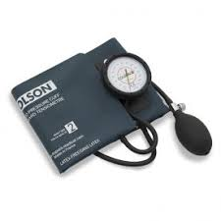
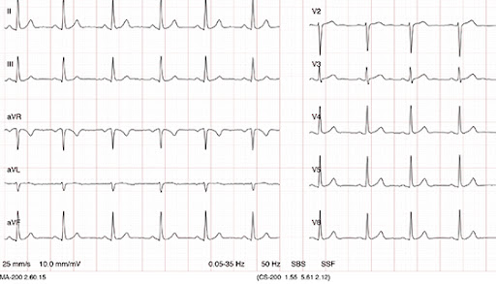
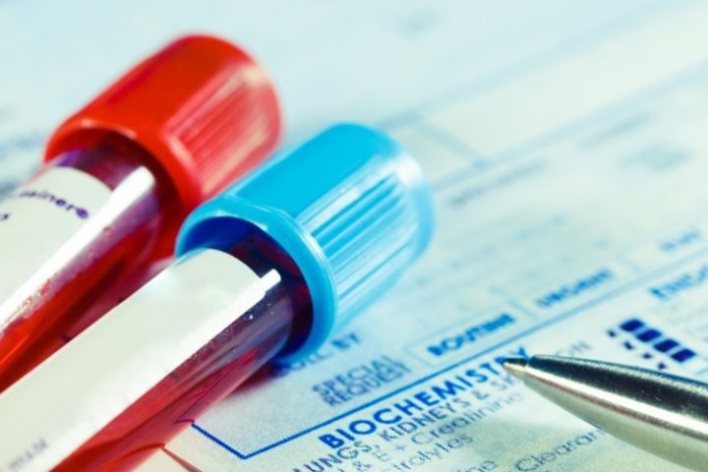
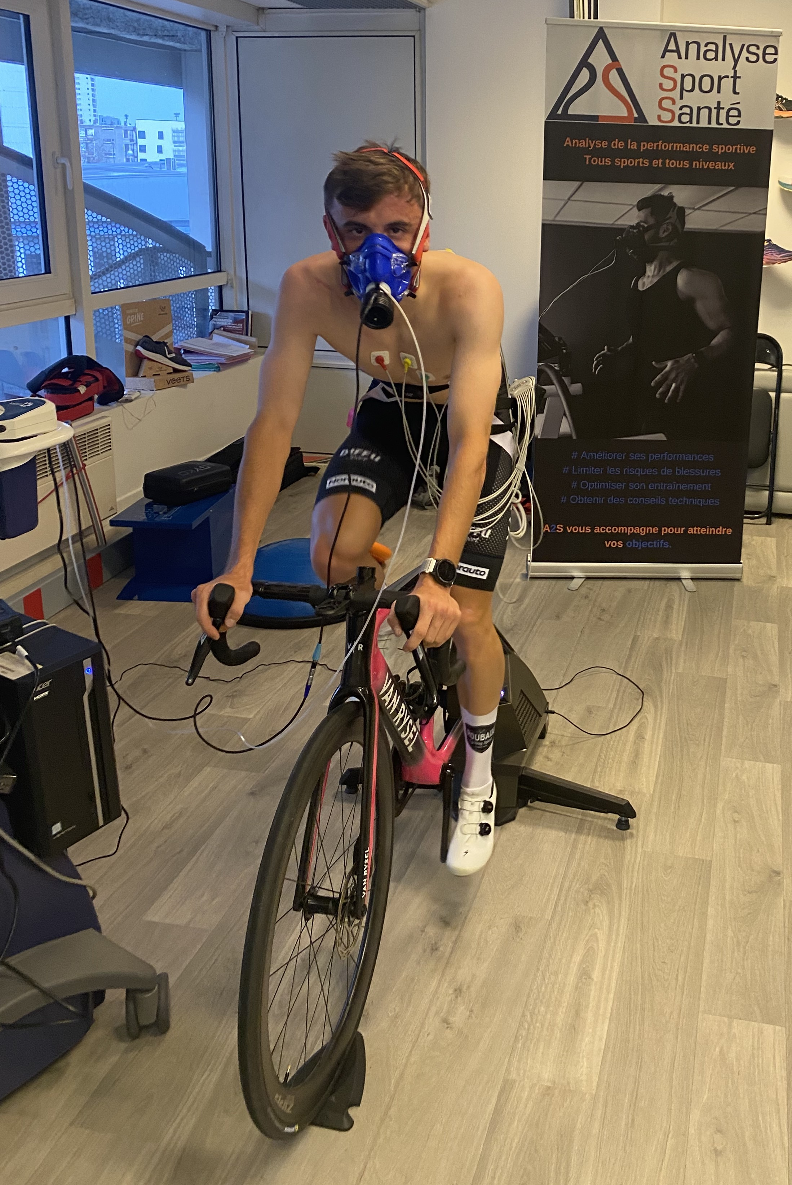
Pourquoi une VNCI
Recherche FRCV
> Examen clinique : HTA?, trouble du rythme?, raideur articulaire?
> ECG de repos
> Bilan biologique : dyslipidémie, diabète, globules rouges
> ECG d’effort > 35 ans et tous les 5 ans
> +/- VO2 max

Slide 4
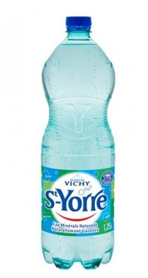
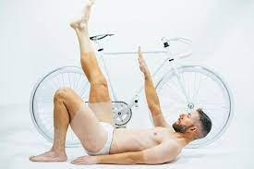
Pourquoi une VNCI
Problématique(s) pré existante
> Blessures en cours ou récente >> rééducation?
> Soutien diététique
> Hydratation
>> Programme de prévention individuel :
gainage, stretching, renfort musculaire…, crème solaire ++

Slide 5
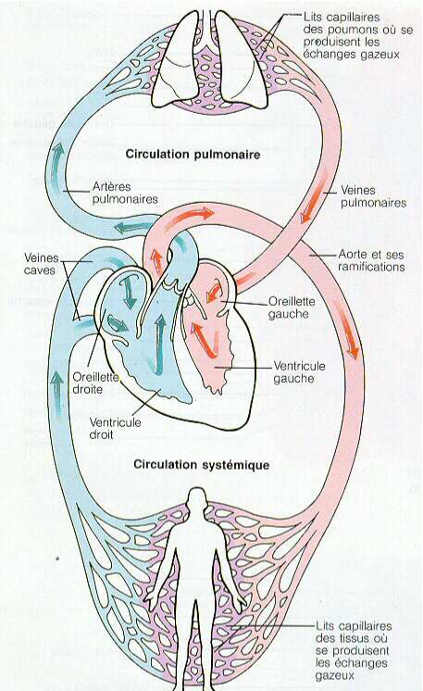
Physiologie de l’exercice
Fonctionnement cardiaque
Le coeur est auto-excité >> le noeud sinusal (dans l’oreillette droite)
– Envoie des influx nerveux
– Maintien un rythme de 100 P/mn
– CF utilisation d’un défibrillateur
Influences extérieures
>> Nerfs sympathiques = accélérateurs : FC
>> Nerfs parasympathiques = inhibiteurs : FC (tonus vagal )
Le débit cardiaque (DC) = quantité de sang éjectée par chaque ventricule en 1 minute.
> Produit de la fréquence cardiaque (FC) par le volume d’éjection systolique (VES), soit :
> DC = VES x FC > DC = 70 ml/battements x 75 battements
> DC = 5 litres/ mn
débit lors de l’exercice musculaire à l’effort > X 6 chez le sportif, soit = 30 litres/mn

Slide 6
Physiologie de l’exercice
ADAPTATION CV à l’effort
Conséquences à court terme (pendant l’effort)
> FC, du volume d’éjection systolique (VES)
> du débit cardiaque : DC = FC x VES
Conséquences à long terme (plusieurs saisons)
> augmentation de la taille du coeur
> de la fréquence cardiaque de repos
> du volume sanguin : moyenne = 6 L >> sportif = 7/8 L
> du nombre de capillaires sanguins qui permettent les échanges
LE TRAVAIL EN ENDURANCE
Moindre travail pour la même charge > un rythme cardiaque moins élevé pour un même travail
capacités de transport de l’O2
Meilleure récupération après effort
Meilleure élimination des déchets

Slide 7
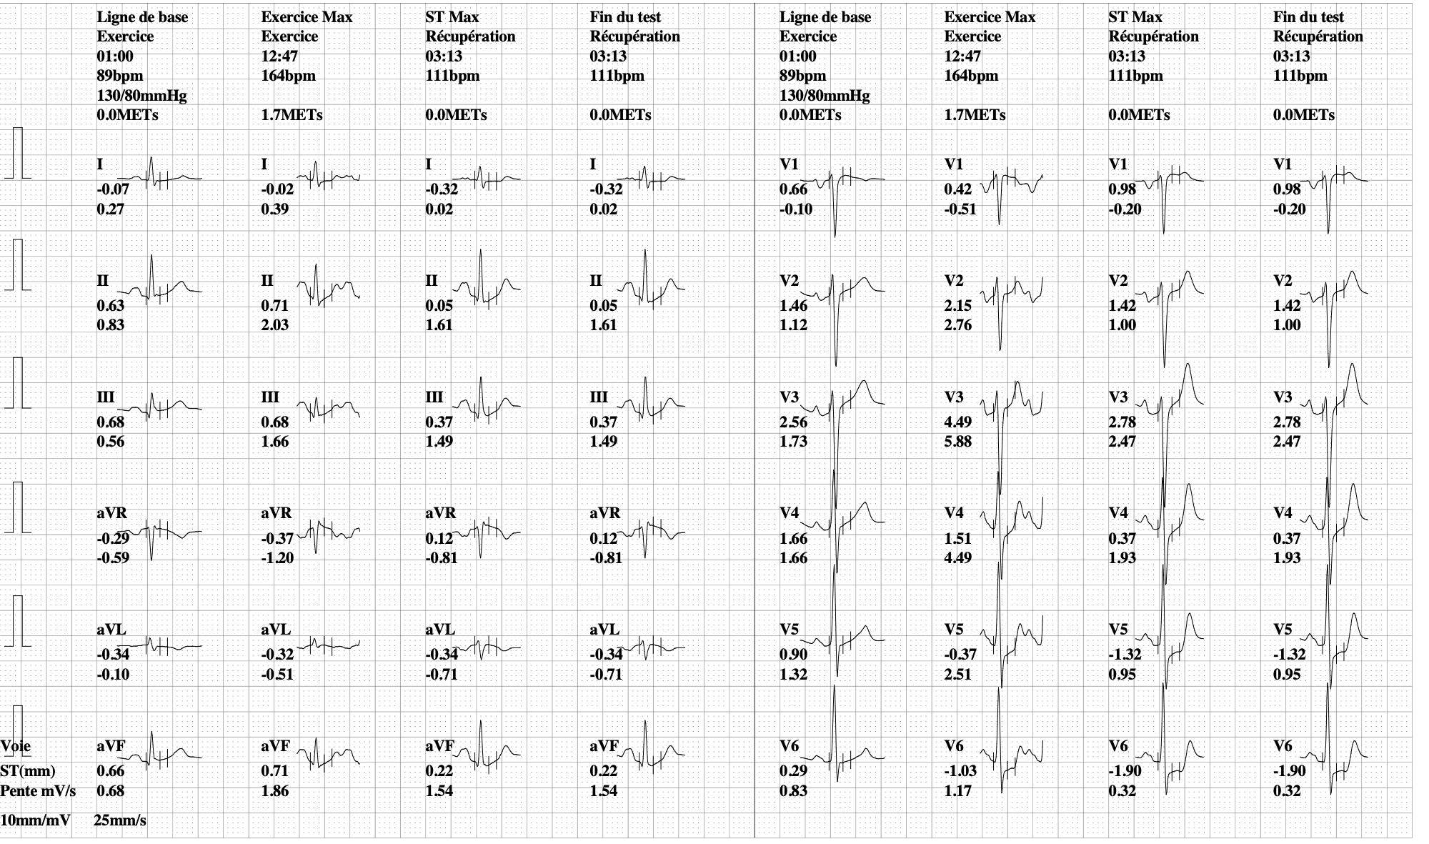
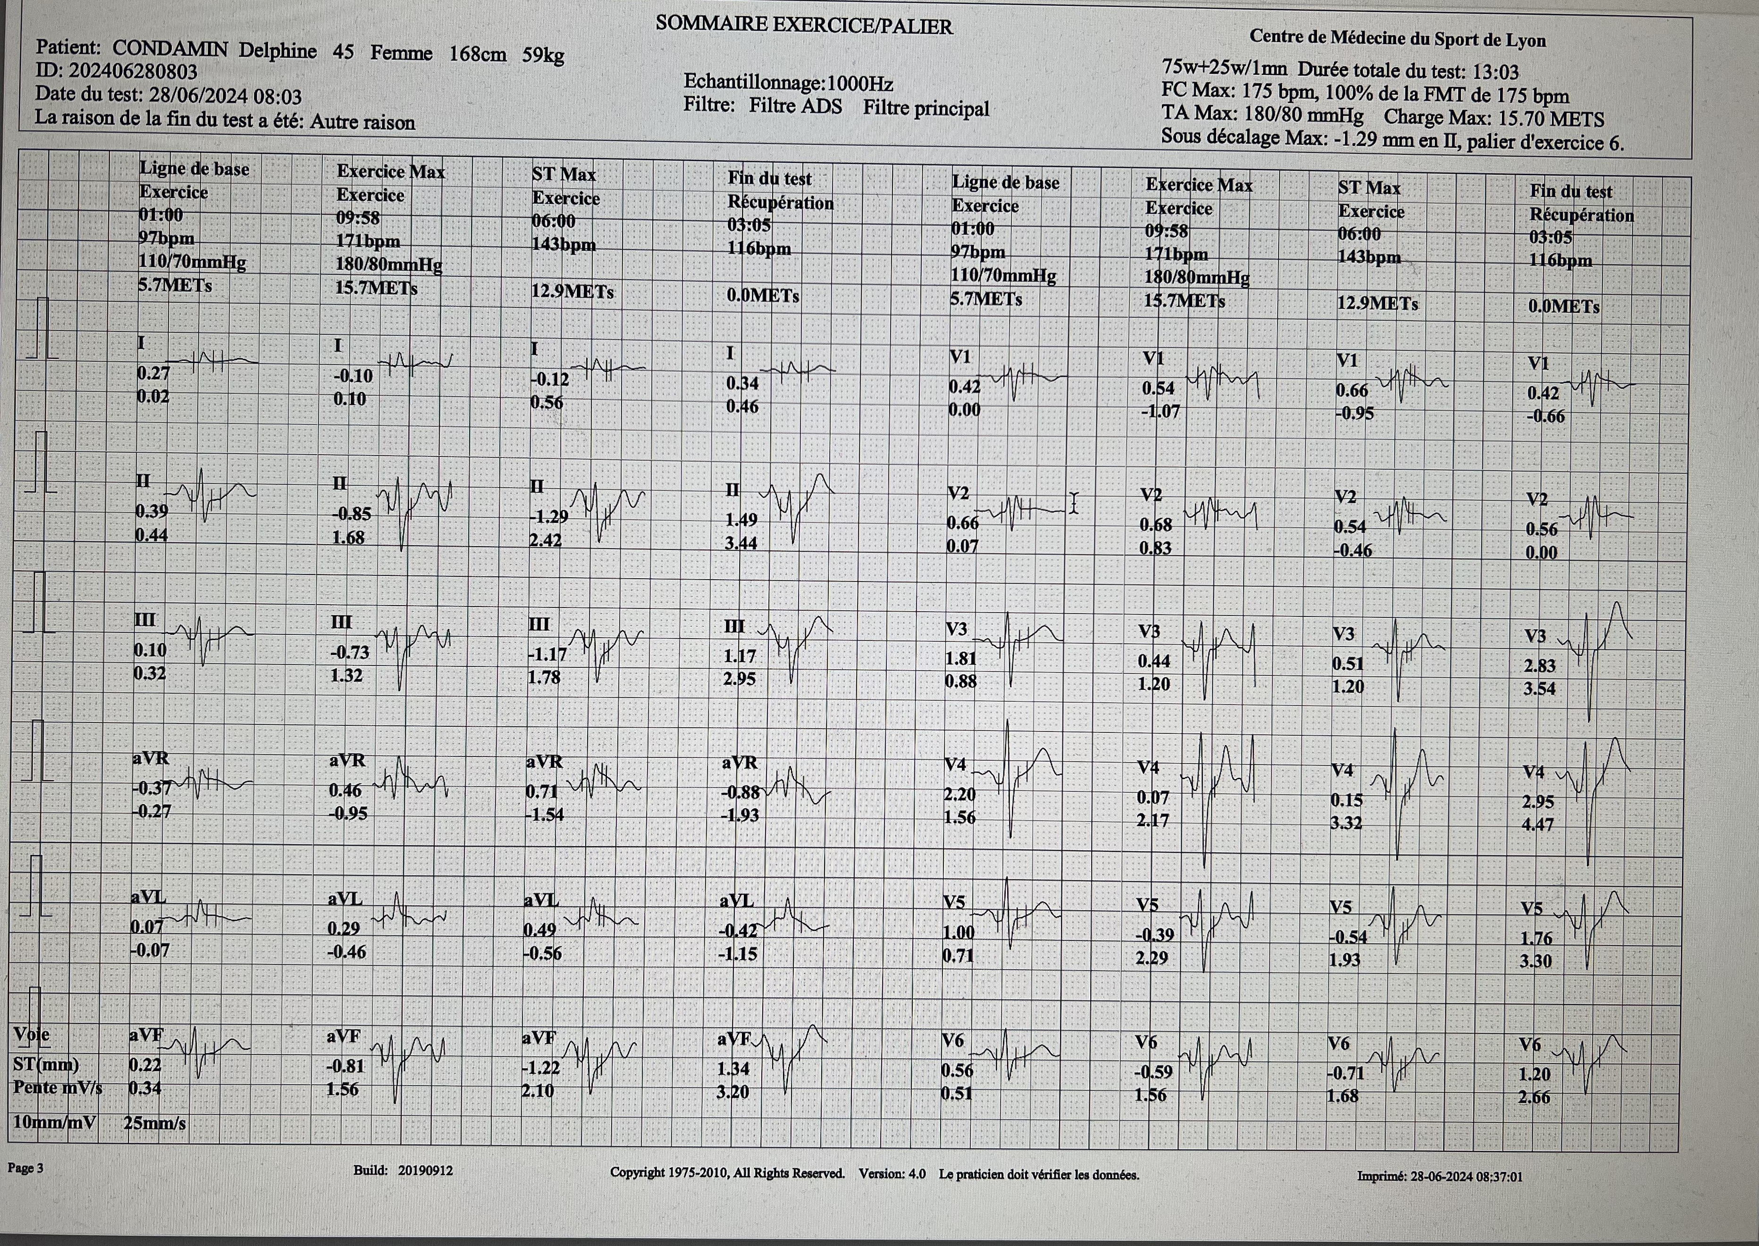
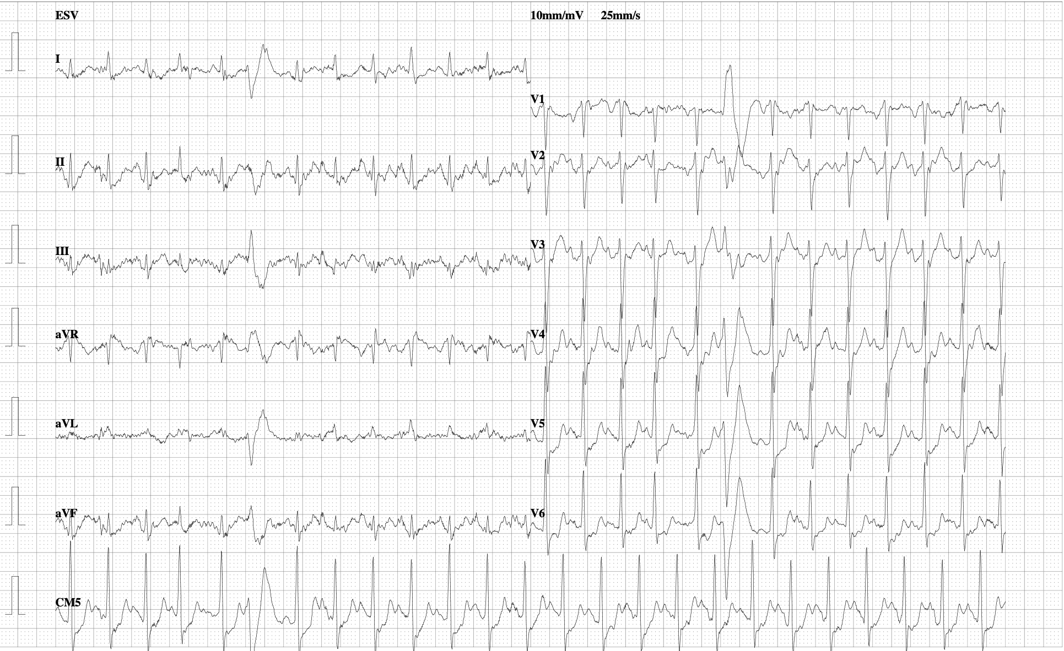
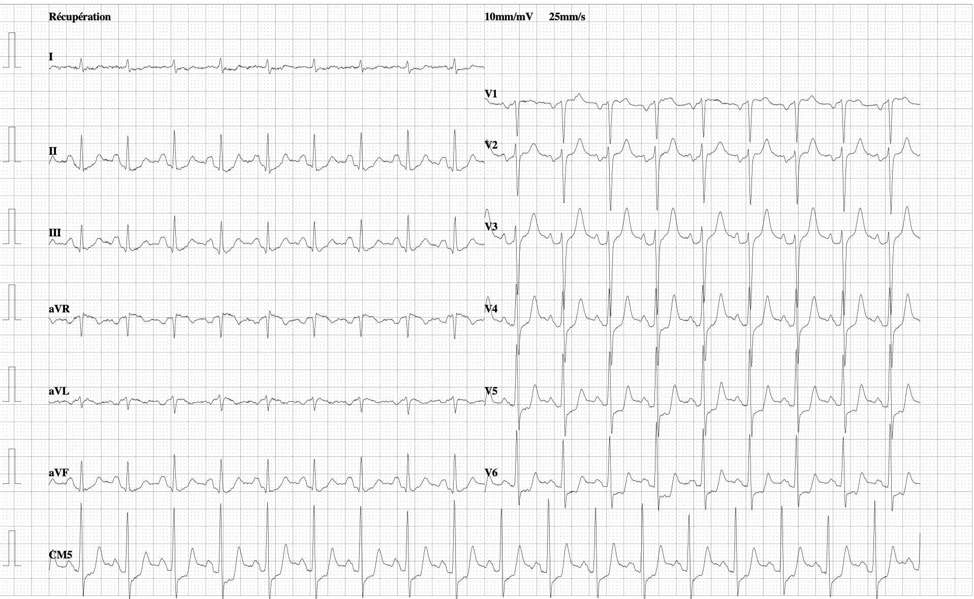
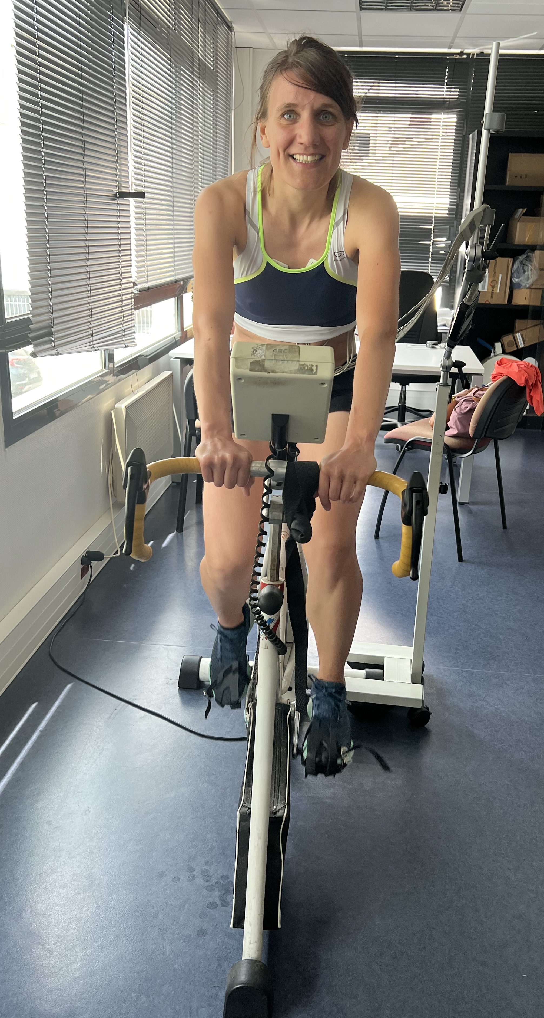
C’est quoi une épreuve d’effort
ECG d’effort = enregistrement continue de l’ECG lors d’un effort sur vélo ou tapis
Rechercher trouble du rythme/conduction d’effort
Souffrance myocardique silencieuse

Slide 8
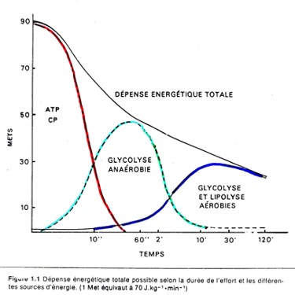
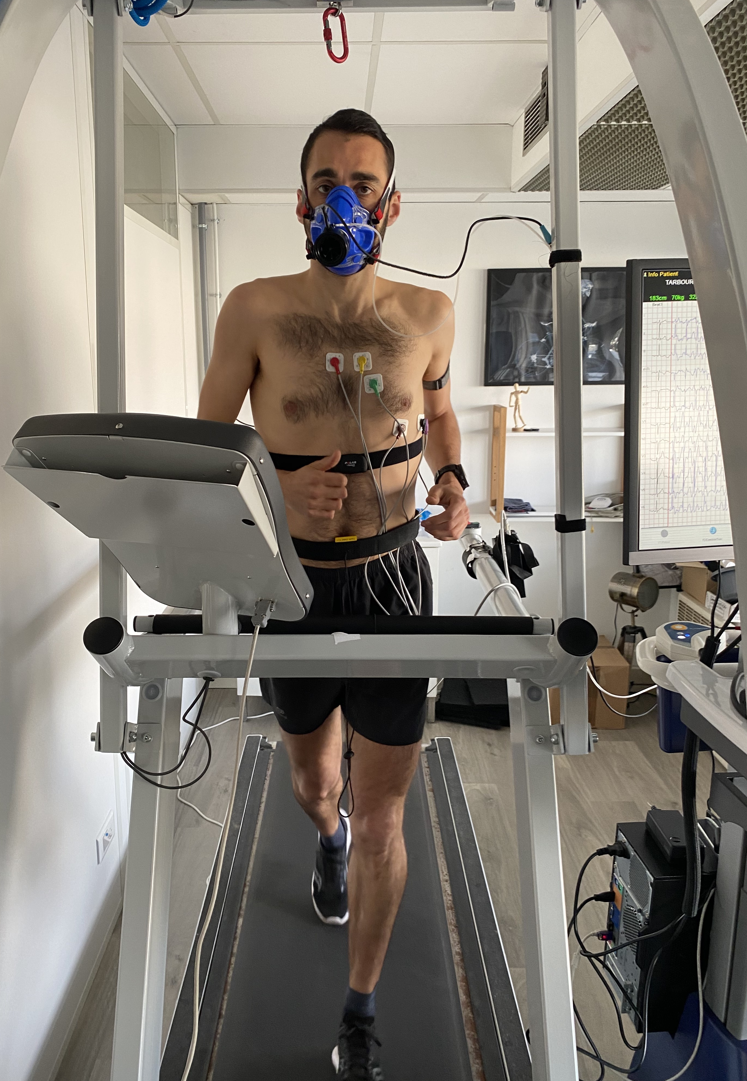
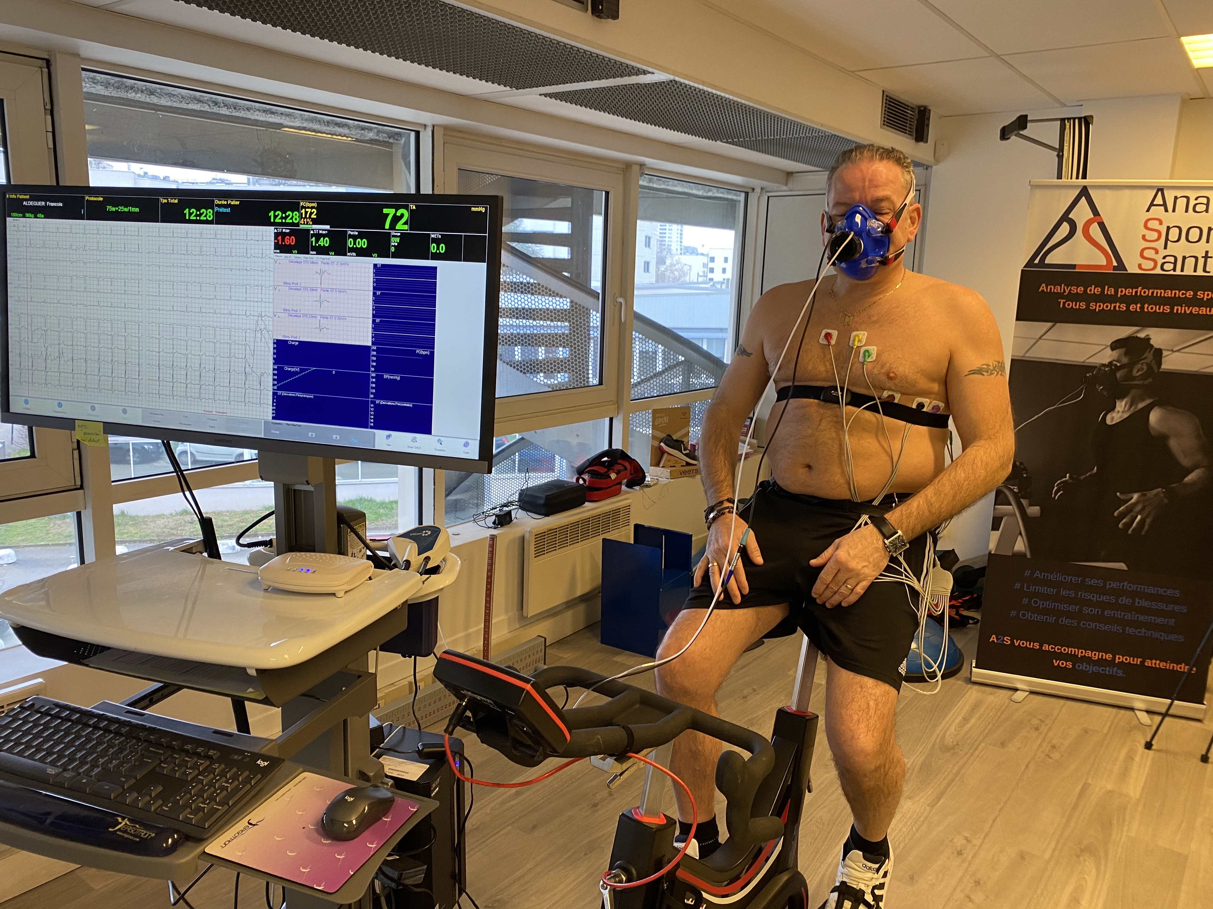
Physiologie de l’exercice
> Exercice aérobie (> 3 minutes) = utilisation de l’O2 + lipides/glucides comme substrat énergétique
> Exercice anaérobie - acide lactique (20 secondes - 3 minutes) = utilisation des glucides sans oxygène
> Vitesse pure (< 10 secondes) = utilisation réserve ATP
ATP = énergie fabriquée par la mitochondrie

Slide 9
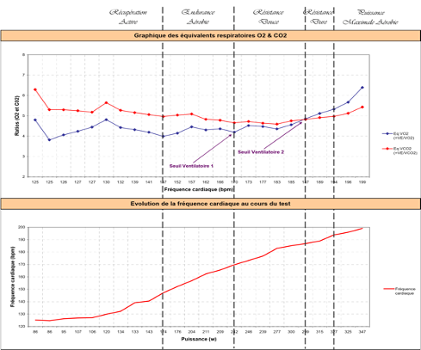
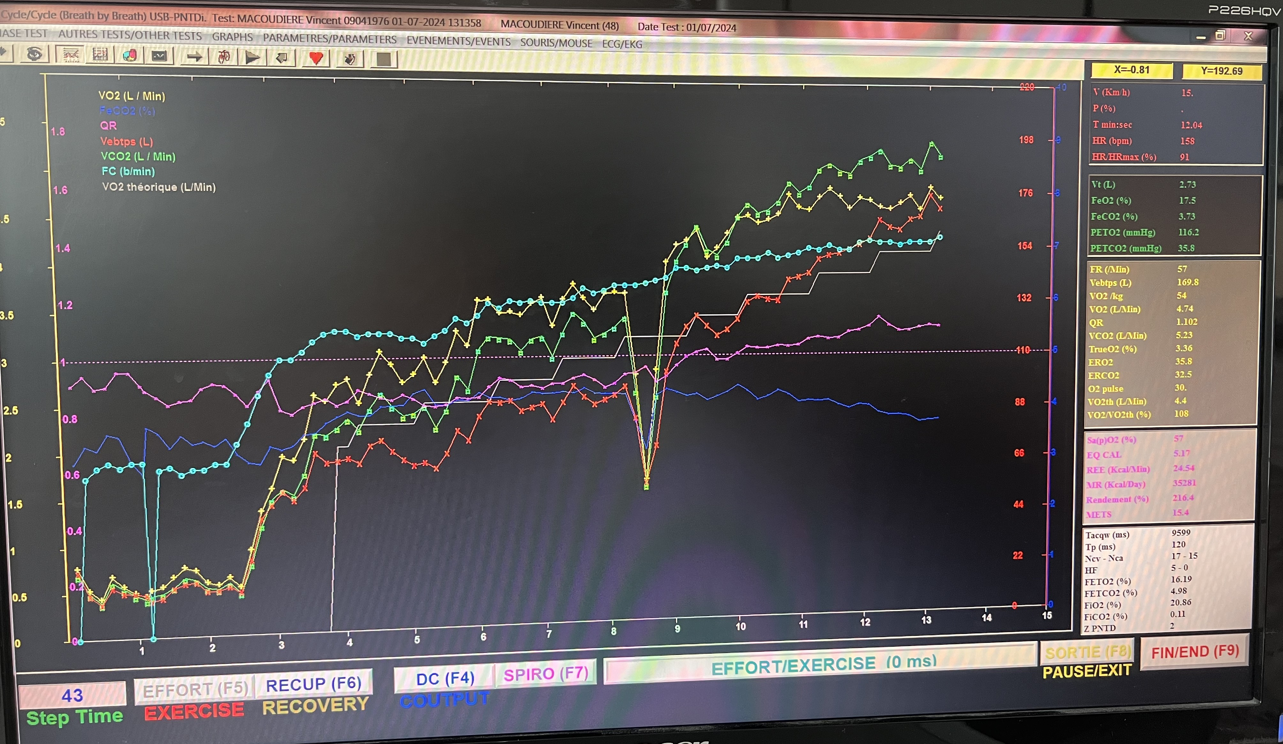
Physiologie de l’exercice (VO2)
SV1 = seuil ventilatoire aérobie
SV2 = seuil ventilatoire anaérobie
VO2 max = consommation maximale O2/min/kg

Slide 10
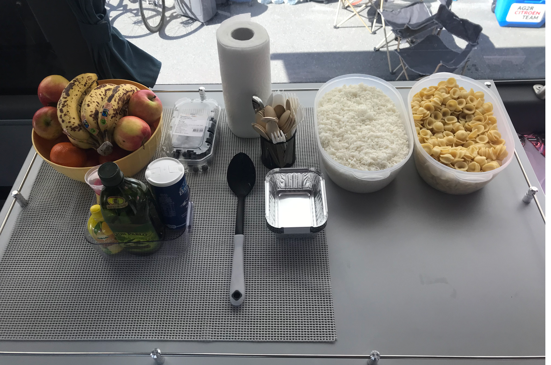
DIETETIQUE
Quotidienne
- glucides : 2*/j
- protéines : 2*/j (40-45 gr/repas)
- fruits/légumes : 5 portions/j
- 3 repas/j + collation
> étape de plaine : 3000 - 4000 Kcal
> étape de montagne : 6000 -7000 Kcal
On ne gagne pas une course avec la diététique mais on en perd
Notes:
glucide 4gr/kg/j
majorer protéine chez les master pour lutter contre majoration du catabolisme et baisse de l’anabolisme

Slide 11

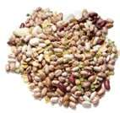
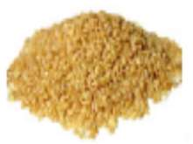
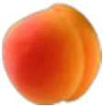


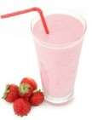
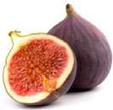
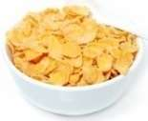


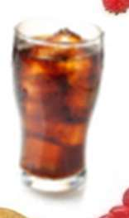
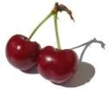

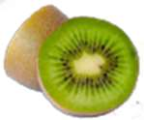

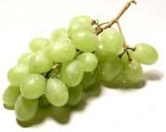

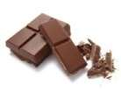
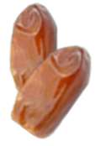
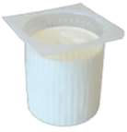
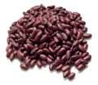

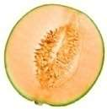
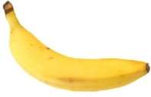




DIETETIQUE
48 heures avant effort
- majorer les glucides : 8-10 gr/kg/j avec index glycémique élevé
(favoriser pic insuline >> stockage glycogène)
- hydratation (3gr/gr de glucide pris)
Index Glycémique

Slide 12
DIETETIQUE
Diner de la veille : 1/3 légumes, 1/3 féculents, 1/3 protéines + 1 yaourt et 1 fruit
Petit déjeuner (3h avant effort) :
- Glucides : * céréales (muesli, pâtes complètes/riz complet/pain céréales) si étape plate
* riz blanc/pain blanc/céréales simples (riz soufflé, cornflakes) pour éviter trouble digestif lors étapes montagneuses
- Protéines 30-40gr : (3 oeufs, 2 tranches jambon blanc) +/- laitage
- Lipides : 1 poignée de fruits secs max
Notes:
limiter fruit crus et les crudités > faire légumes cuits et fruits mixés

Slide 13
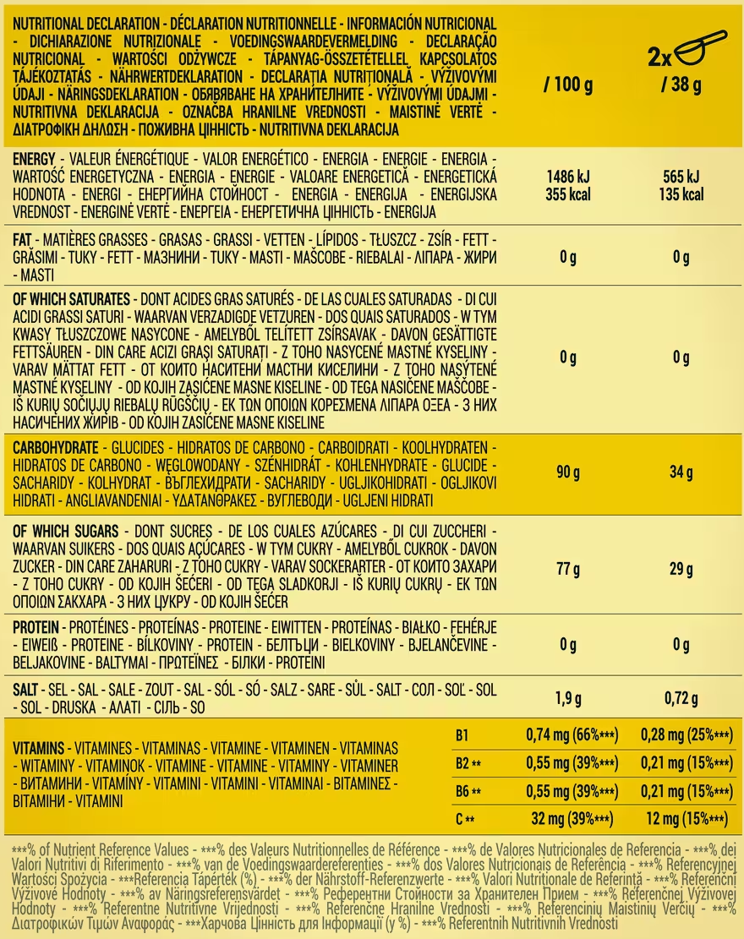
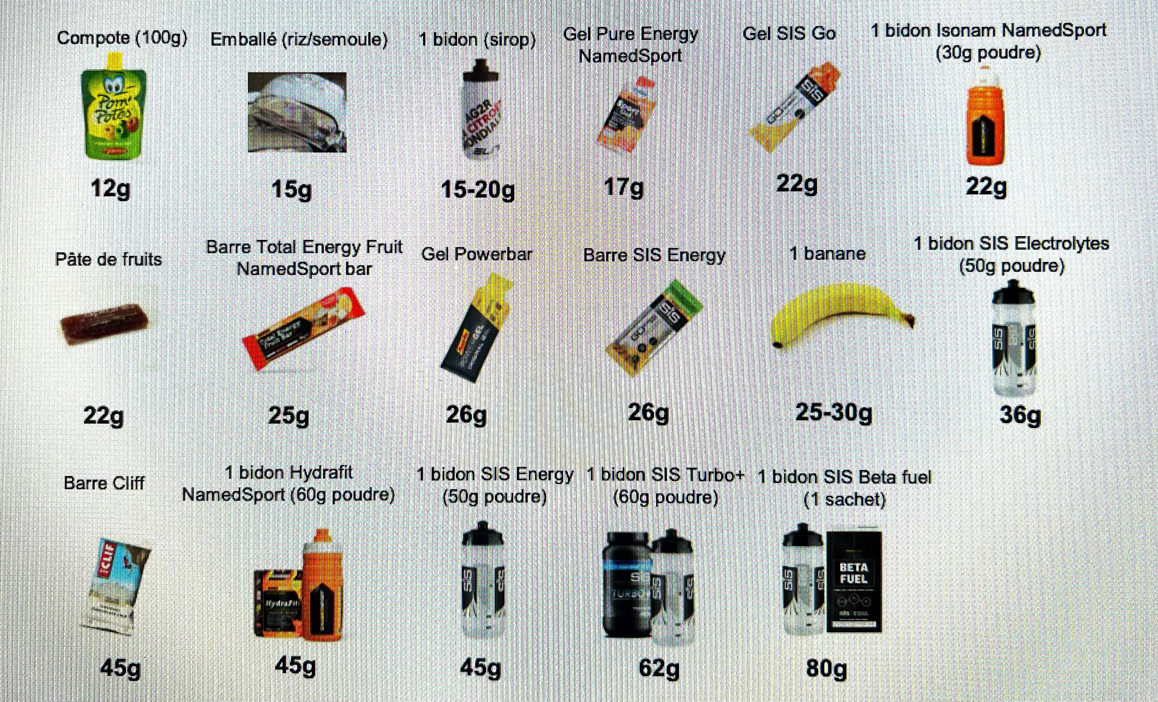
DIETETIQUE
Pendant effort
- 60-80 gr/h si durée effort <3h/étape plate = 1 bidon + 1 barre/2 gels
- apports réguliers/20-30 min et variés
- boisson effort isotonique = 35-50 gr glucide/bidon
>> Nécessité d’essayer ++++
- caféine? 150 mg 1h avant pic désiré (boost énergétique)
Notes:
seuil élevé glucides car seulement 75% des glucides ingérés sont oxydés (=utilisables)
emballées = 15gr glucide (riz/semoule)
gel = 25gr
bidon = 40 gr

Slide 14
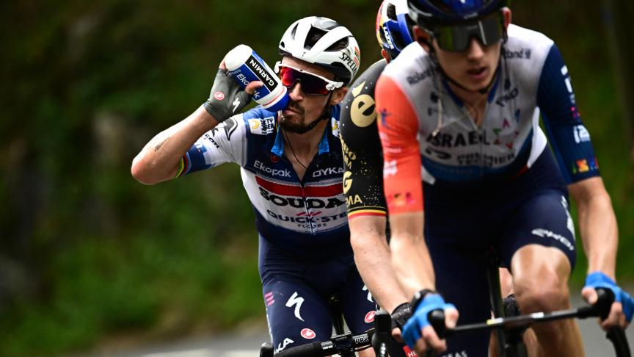
DIETETIQUE
Pendant effort
DANGER de la DESHYDRATATION
2% de perte d’eau : soif importante, capacité physique altérée de 20% = déshydratation
4% : fatigue importante, capacités intellectuelles dégradées = syncope de chaleur
6% : épuisement physique et psychique = Epuisement à la chaleur
8% : confusion mentale, délire = coup de chaleur
15% = décès

Slide 15
DIETETIQUE
Après effort (dans les 24h)
6-8g/kg en 24h
Index Glycémique
0
100
Notes:
favoriser index glycémique élevé dans les 24h qui suivent effort pour favoriser pic insuline qui permet augmenter stockage hépatique de glycogène

Slide 16
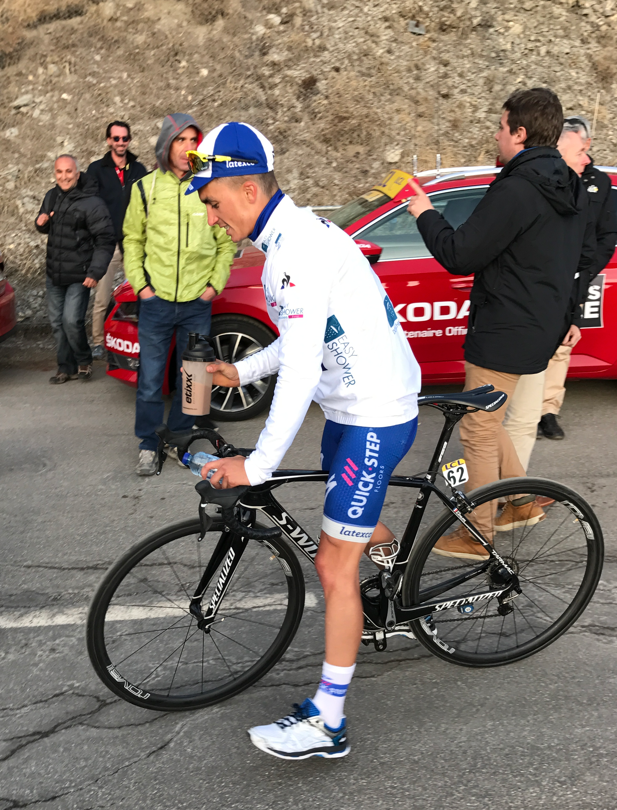
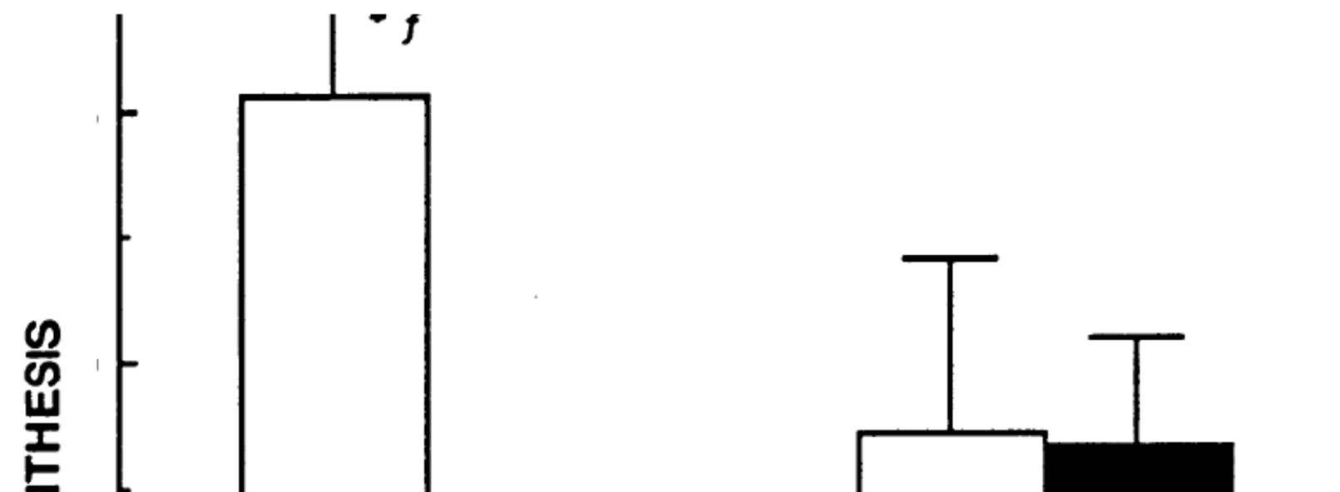
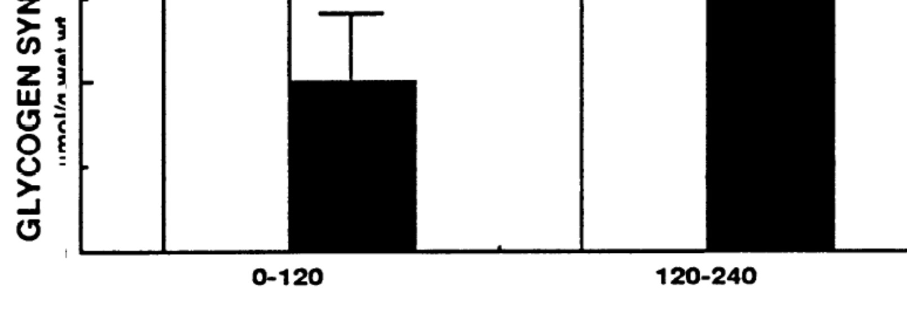
DIETETIQUE
Après effort
1-1,2g/kg de glucide à index glycémique élevé
Resynthèse glycogène
2g/kg immédiatement après
2g/kg 2h après
Ivy et al. 1988. J Appl Physiol
Notes:
on resynthétise plus de glucose en prenant du sucre immédiatement après effort

Slide 17
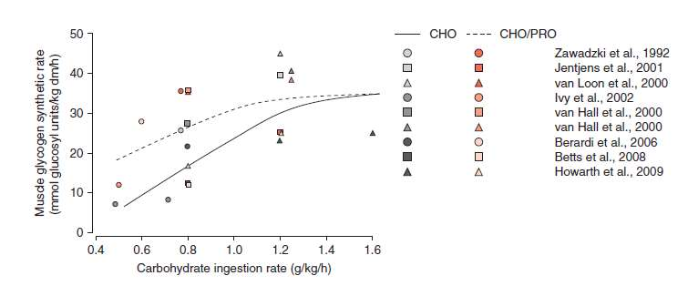
DIETETIQUE
Après effort
L’apport de protéine peut améliorer la resynthèse du glycogène si l’apport glucose est < 1,2g/kg
Betts et Williams. 2010
Notes:
on resynthétise plus de glucose/sucrose (bcp mieux que fructose) en prenant du sucre immédiatement après effort

Slide 18
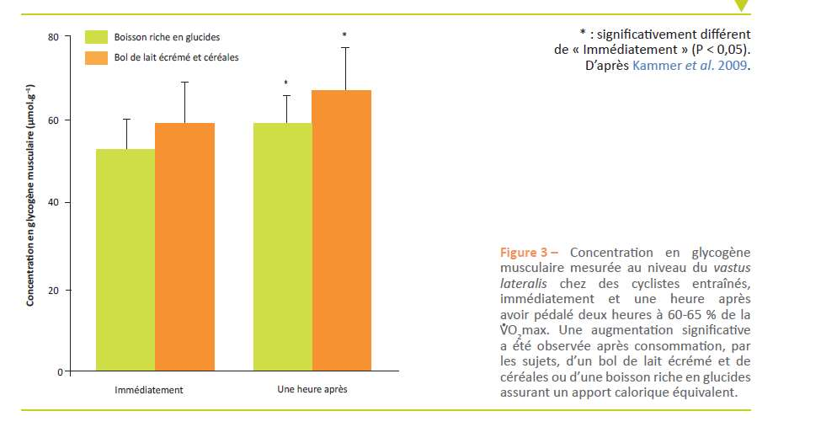
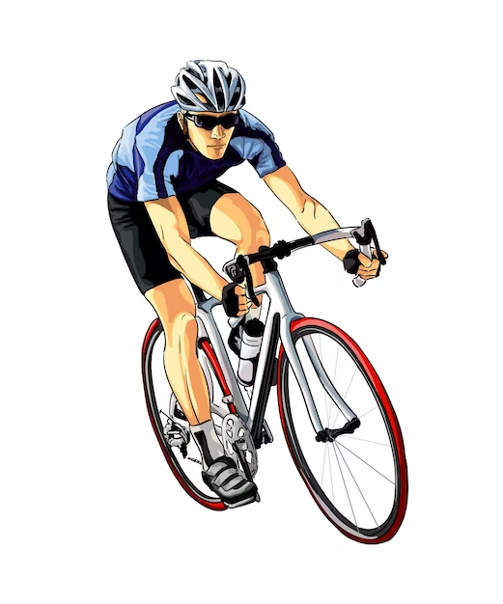
DIETETIQUE
Après effort
UN bol de lait écrémé + céréales améliore plus la resynthèse que les boissons riches en glucose
APRES 2h de sortie
Notes:
on resynthétise plus de glucose en prenant du sucre immédiatement après effort
apport de créatine après effort : statistiquement non significatif sur resynthèse glycogene

Slide 19
DIETETIQUE
Après effort (résumé)
Collation :
* dans les 30 min : boissons sucrée type soda + shaker protéine/sucre + eau
* dans l’heure qui suit : collation solide (riz blanc/pates blanches 150-200gr cuits)
+ fruit + yaourt
- Diner : équilibré riche en glucides (riz/pâtes/PDT/pain) + protéines (viande blanches/poisson) + laitage + fruits
- Collation coucher protéine peu sucrée (yaourt Danio, skir ou fromage blanc)

Slide 20
RECUPERATION
Sommeil : 7-8h nécessaire en moyenne
> conditions : 19°C, noir, sans bruits, éviter TV/ordinateur/téléphone
> horaires fixes : - 3h de différence entre la semaine et le WE
> sieste : 20-30 min, au moins 6 heures avant nuit
> EVITER : caféine 5h avant coucher, boire trop d’eau/alcool/dîner lourd
Notes:
sommeil trop bas : baisse performance cognitive, baisse capacité aérobie et anaérobie, baisse développement puissance

Slide 21
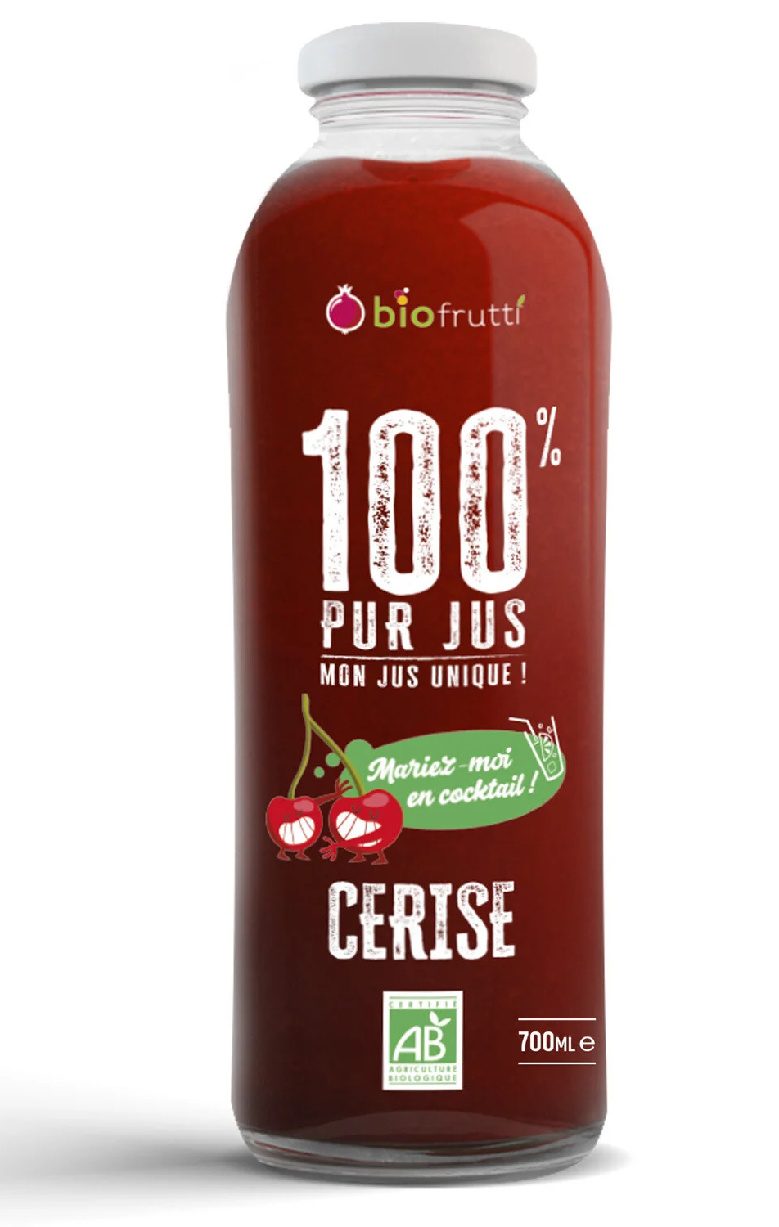
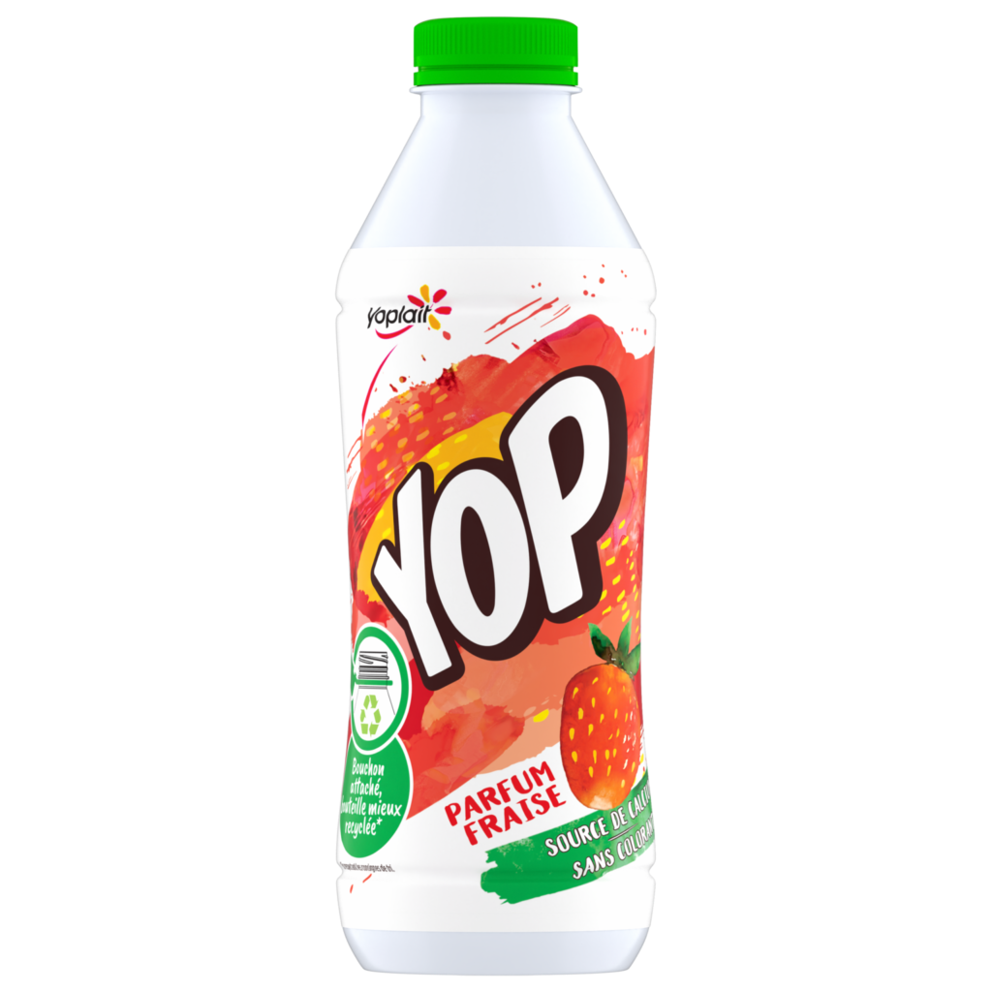
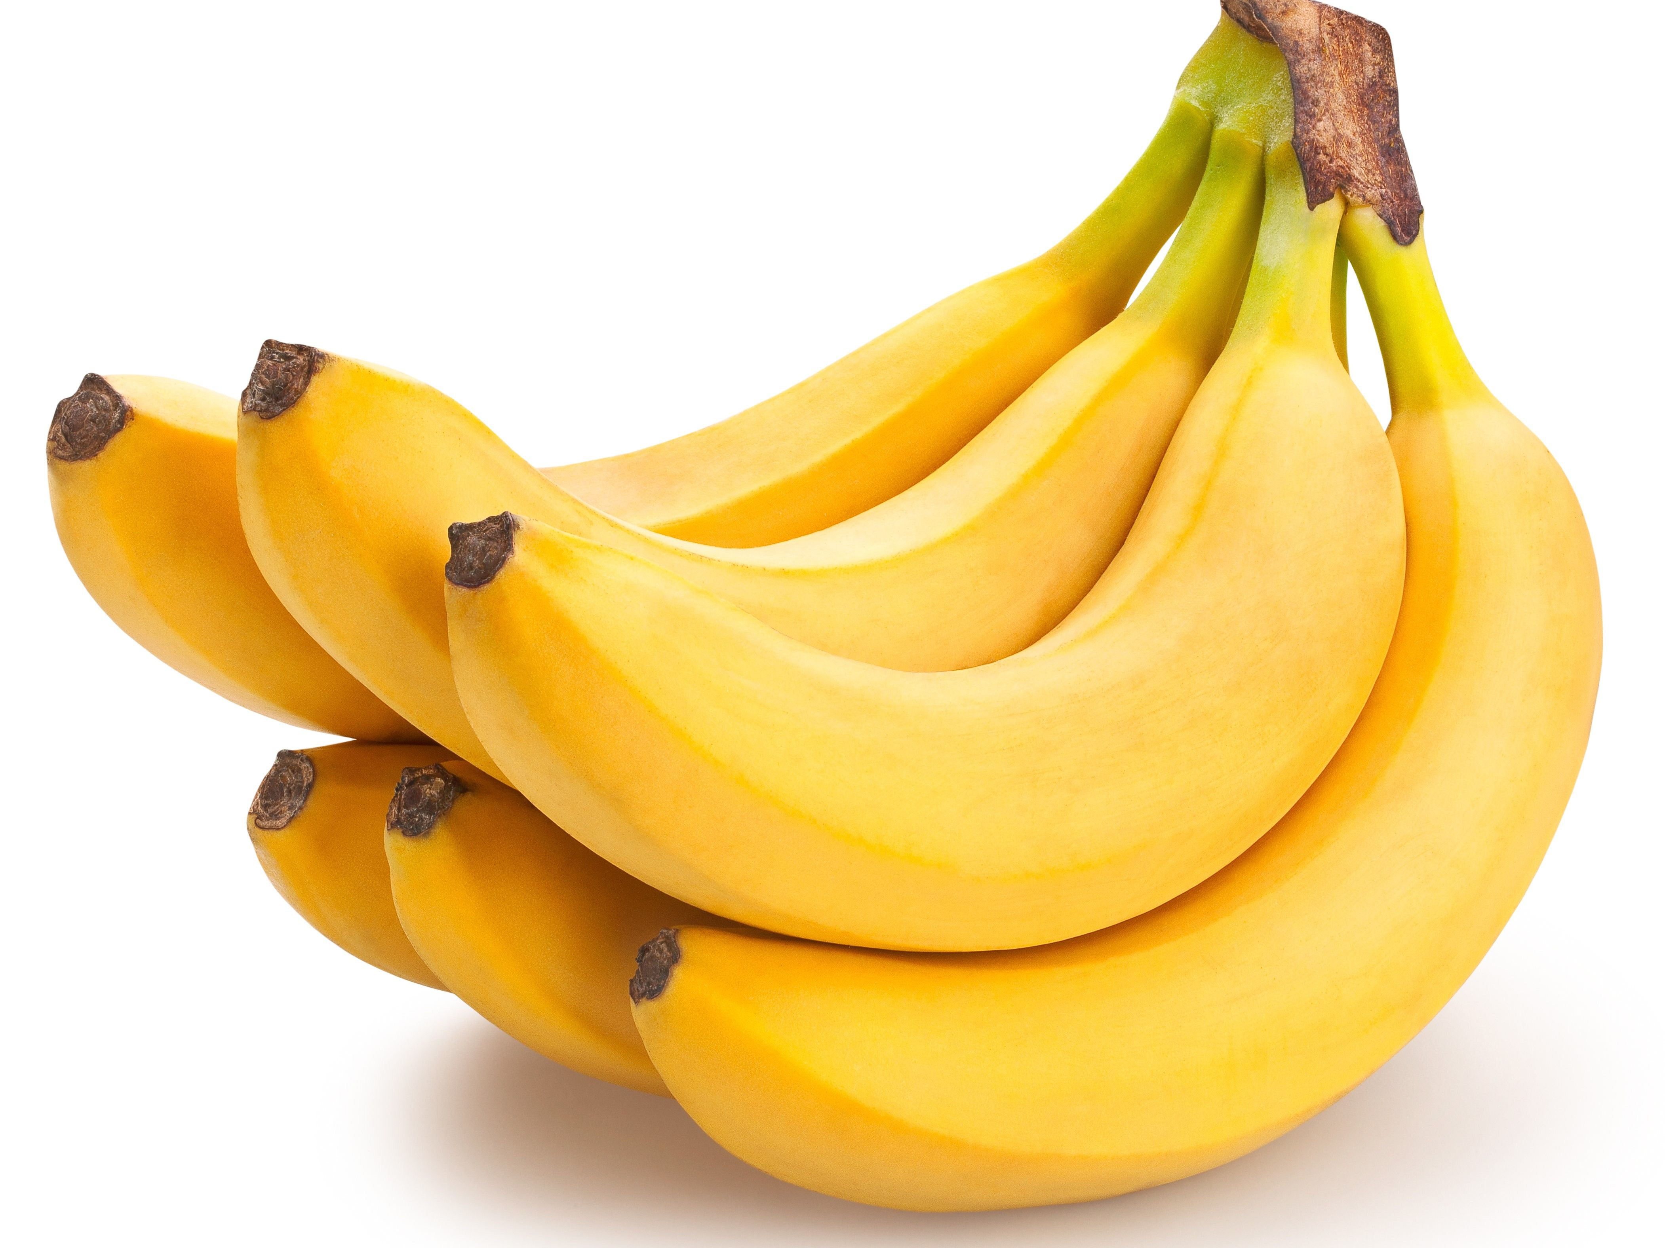
RECUPERATION
Hydratation et nutrition
> immédiatement, optimisation réparation dommage musculaire
> hydratation (+sel) : 1,5L/ kg perdu, obj : urines claires matinales
> antioxydants (baisse stress oxydatif) : jus de cerise/baies
> glucose/protéine : lait avec banane

Slide 22
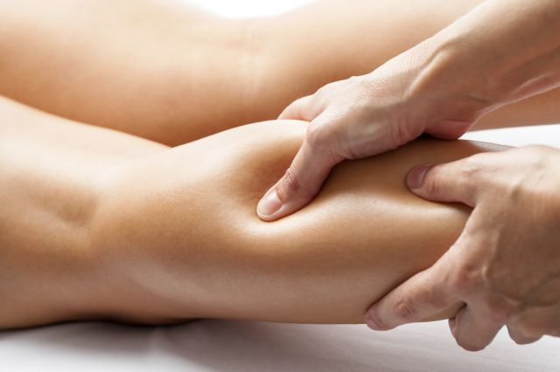

RECUPERATION
Massages
> drainage lymphatique, baisse douleurs musculaires, améliore la sensation de récupération
> massage manuel + étirement manuel ++++
> conditions : 1h après effort, 1-2*/sem, 10-15 min suffisent pour avoir les bénéfices
Bas de contention
> favorise le retour veineux et favorise la récupération de la force et de la puissance musculaire
> diminue les douleurs et courbatures
> dès la fin de l’effort et le plus longtemps possible
> bas ou chaussettes ok

Slide 23
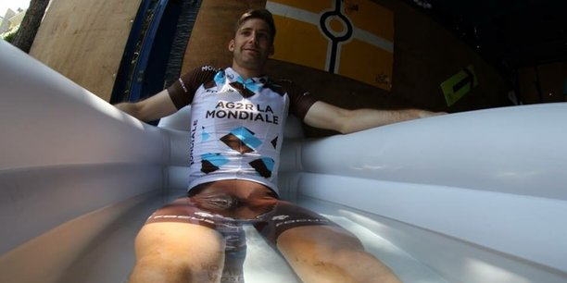
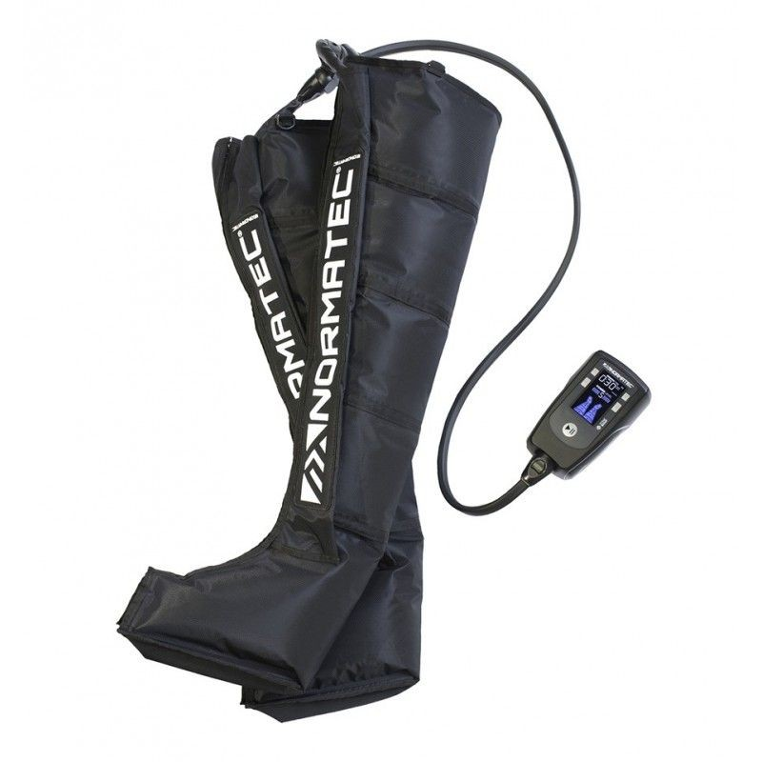
RECUPERATION
Bains Froids
- baisse température corporelle, baisse des douleurs musculaires/inflammation, favorise récupération de la performance
- corps entier >> jambes seulement
- conditions : 7-15 min à 6-12°C
Bottes de compression
- isolée >> pas d’intérêts
- en compléments des autres méthodes
- 10-15 min au moins, pression maximale supportée

Slide 24
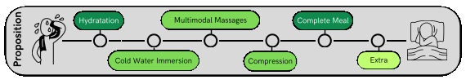
RECUPERATION

Slide 25
DEFICIT de RECUPERATION
Fatigue/surentrainement
Manque de lucidité
> Risque de chute
Fatiguabilité musculaire
>> 2-3 jours de repos entre sorties > 4h

Slide 26

Fatigue/surentrainement
Utilisation trop importante des réserves du corps
> fatigue, difficulté à reproduire les efforts
> de la FC de repos et d’effort
> de la FC max
> lassitude, sommeil altéré
ATTENTION sur internet
Programme entrainement inadapté
> augmentation trop rapide des intensités
> manque de travail endurance fondamentale
>> Périodes de repos ++++
>> Diététique adaptée

Slide 27

Fatigue/surentrainement
Coach
> adaptation selon performance
> individualisation entrainement
> monotonie
> stress externe (famille, travail…)
Athlète
> récupération
> conscience émotionnelle
> stop si infection
> accepter baisse entrainement

Slide 28


CONDUITE DOPANTE
Consommation d’une substance, autorisée ou interdite, dans le but de surmonter un obstacle (réel ou supposé), à des fins de performance.
ex : automédication (AINS, antalgique), complément alimentaire, vitamines
RISQUES :
cacher les signaux d’alerte : douleurs, gonflement…
aggravation blessures
souffrance organique : insuffisance rénale, hépatique
RAPPEL de l’ ANSES : attention compléments alimentaires

Slide 29



CONDUITE DOPANTE

Slide 30


TECHNOPATHIE
95% des douleurs de genou sont liées au vélo
REGLAGE DU VELO +++
ANALYSE POSTURALE ++++

Slide 31


MERCI DE VOTRE ATTENTION

